Slide 1
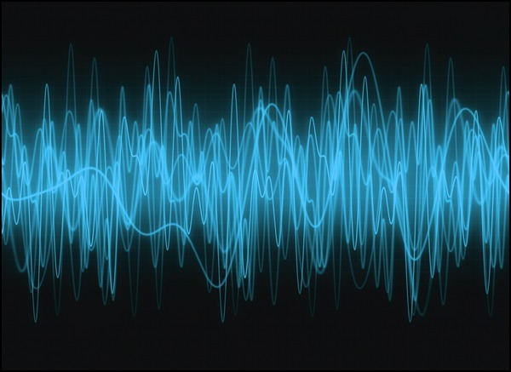
Ch 5. Light and Electromagnetic wave
Electromagnetic Wave
전자기파란 ?

Slide 2
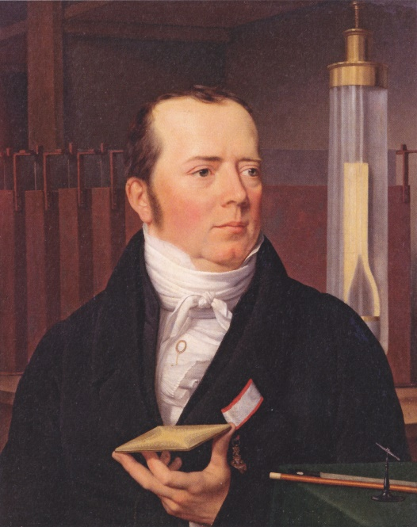
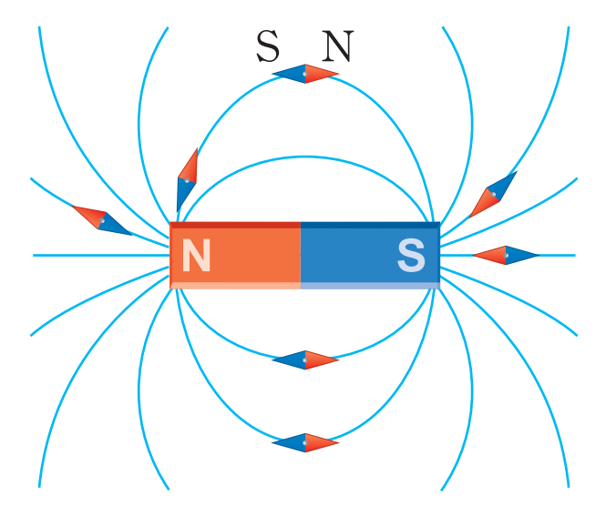
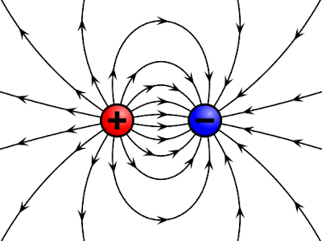
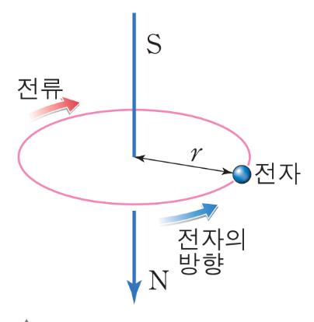
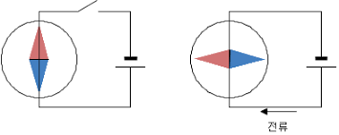
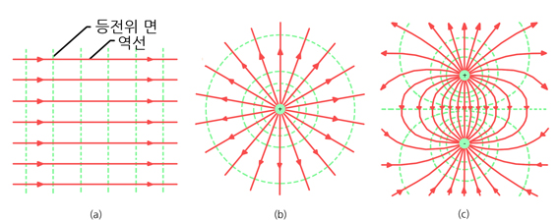
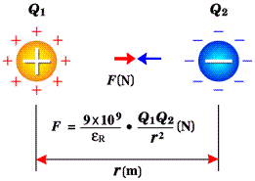
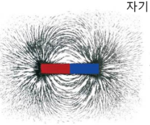
Electricity and Magnetism
전기와 자기
1820, 외르스퇴드(덴마크)
전기와 자기는 같은 것
움직이는 전기장 >> 자기장 발생
Electricity and magnetism have same source.
Moving charged particle >> creating magnetism

Slide 3
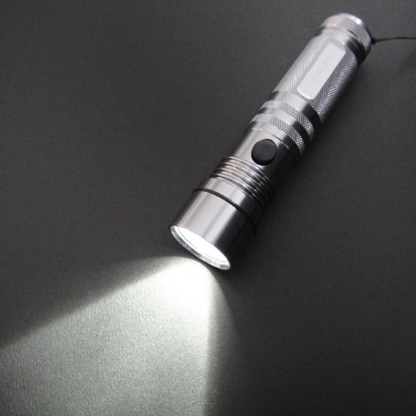
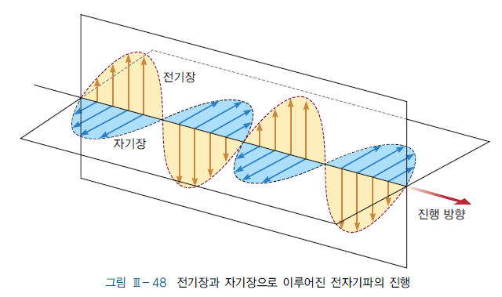
전자기파electro-magnetic wave다.
What is the identity of light ?
빛의 정체는 무엇일까?
Then, what is electro-magnetic wave ?
?
?
?

Slide 4
What is electro-magnetic wave ?
전자기파란?
The electrical and magnetic effects alternate with each other. It can electrical/magnetic effects on objects at long distance.
전기적 효과와 자기적 효과가 서로 교대로 나타나면서 진행하는 파동. 먼 거리에 있는 물체에 전기적/자기적 영향을 미칠 수 있다.
https://www.youtube.com/watch?v=aCTRjVEmeC0
http://phet.colorado.edu/en/simulation/radio-waves

Slide 5
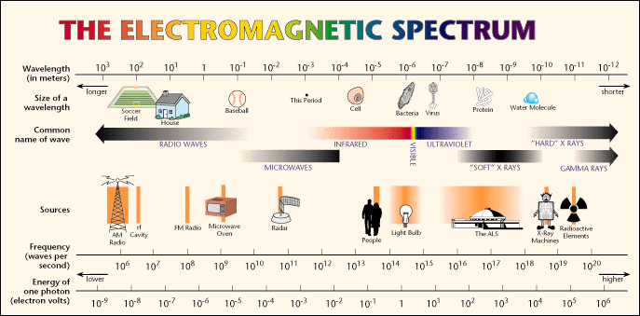
Different electromagnetic waves have different wavelengths but the same nature.
다양한 전자기파들은 파장만 다를 뿐 본질은 같다.
Generally the shorter the wavelength, the stronger the penetrating power, and the longer line wavelength.
일반적으로 파장이 짧을수록 투과력이 강하고, 파장이 길수록 잘 꺾인다.

Slide 6
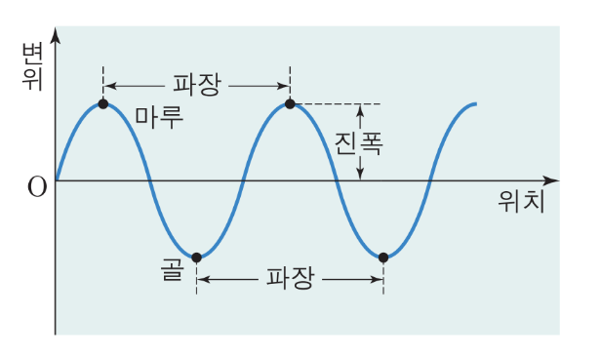
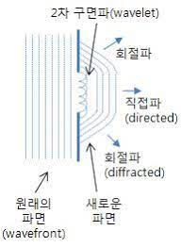
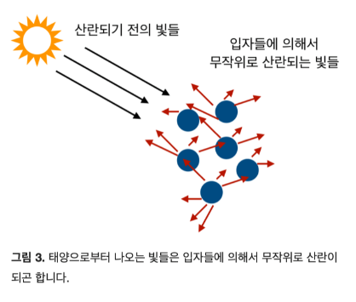
전자기파 빛의 성질
회절이 없을 때
회절이 있을 때
회절이란 파동이
돌아 나가는 현상이다
주파수가 높으면 (파장이 짧아지고) 에너지가 높다고 하고 산란이 잘 일어나 멀리 가지 못한다.
주파수가 낮으면 (파장이 길어지고) 에너지는 낮아지는데 그러면 회절이 잘 일어나 멀리 갈 수 있다.
산란은 주변 입자들과 반응하여
흩어지는 현상이다.
▶ 마루와 골 : 횡파에서 파동의 가장 높은 곳이 마루, 가장 낮은 곳이 골임
▶ 파장(λ) : 마루에서 다음 마루 또는 골에서 다음 골까지의 거리
▶ 진폭(A) : 매질의 평형 위치로부터의 최대 변위
▶ 주기(T) : 매질의 한 점이 한 번 진동하는 데 걸리는 시간
▶ 진동수(f) : 1초 동안 매질의 한 점이 진동하는 횟수 (단위: Hz)
생각해 볼 질문
- 하늘이 파란색인 이유는?
- 노을이 지는 저녁에는 하늘
의 색이 붉게 되는 이유는?

Slide 7
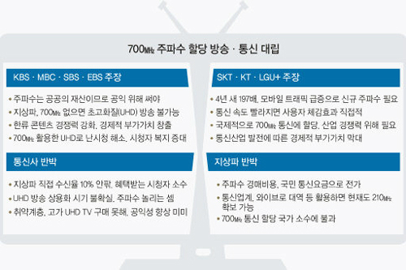

Occupying Frequency War 주파수 확보 전쟁

Slide 8
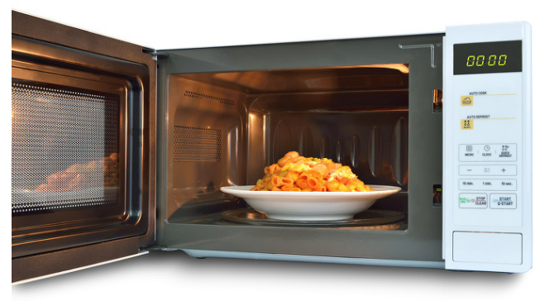
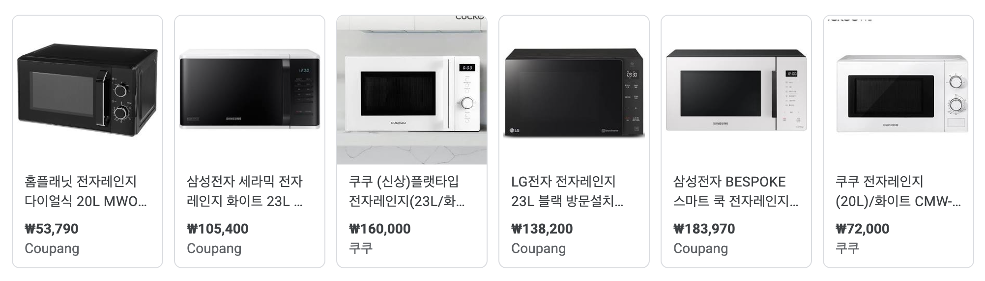
Physics of microwave open 전자레인지의 물리
Something to think
Q. Why are microwaves similar in size ?
왜 전자레인지의 크기는 다 비슷할까 (가로 ~50cm)?
Q. Why is a wire mesh on the glass door ?
왜 유리문에는 철망이 씌워 있을까?

Slide 9
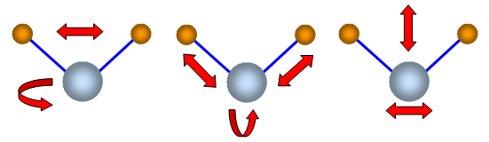
Physics of microwave open 전자레인지의 물리
Q. What electromagnetic waves does a microwave open use ?
전자레인지가 사용하는 전자기파는?
: 물 분자를 진동시키는데 적합한 주파수
2.45 GHz (파장 12.4 cm)
Frequency suitable for vibrating water molecules

Slide 10
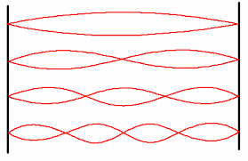
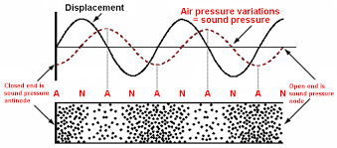
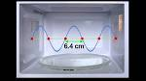
Physics of microwave open 전자레인지의 물리
Q. Why are microwaves similar in size ?
왜 전자레인지 크기는 다 비슷할까?
내부 크기는 반파장 (6.2 cm) 의 정수배가 되어야 한다.
The internal size should be an integral multiple of half the wavelength (6.4 cm)
전자기파의 세기가 위치마다 다르다.
-> 회전판 필요
The intensity of the electromagnetic wave varies from position to position.
> Need rotational plate

Slide 11
Physics of microwave open 전자레인지의 물리
Q. Why is a wire mesh on the glass door ?
왜 유리문에는 철망이 씌워 있을까?
마이크로파는 유리문을 잘 통과하지만
파장보다 훨씬 촘촘한 철망이 있는 곳에서는 반사한다.
Microwaves pass well through the glass door but they are reflected where there is a wire mesh much wider than the wavelength.
가동 중 문이 열리면
즉시 가동을 중단하는 장치도 필요.
If the door is opened during operation, it is necessary to stop the operation immediately.
구멍은 파장의 1/100 수준

Slide 12
<전자기파란?> 정리
빛
주파수
전자기파는 전기를 띤 입자(주로 전자)가 진동을 할 때 발생되며, 그 파동의 ___의 속도로 퍼져간다.
전자기파는 파장이나 진동 _______에 따라 다양한 이름으로 불린다.
전자기파가 전기를 띤 다른 입자를 만나면 _____을 일으켜 전자의 흐름이나 열을 발생시킨다.
진동

Slide 13
Summary : What is microwave ?
Electromagnetic waves are generated when an electrically changed particles (mainly an electron) vibrates and spreads at the speed of light of that wave.
Electromagnetic waves are called by various names depending on wavelength or vibration frequency.
When electromagnetic waves meet other charged particles, they cause vibration and generate electrons flow or heat.

Slide 14
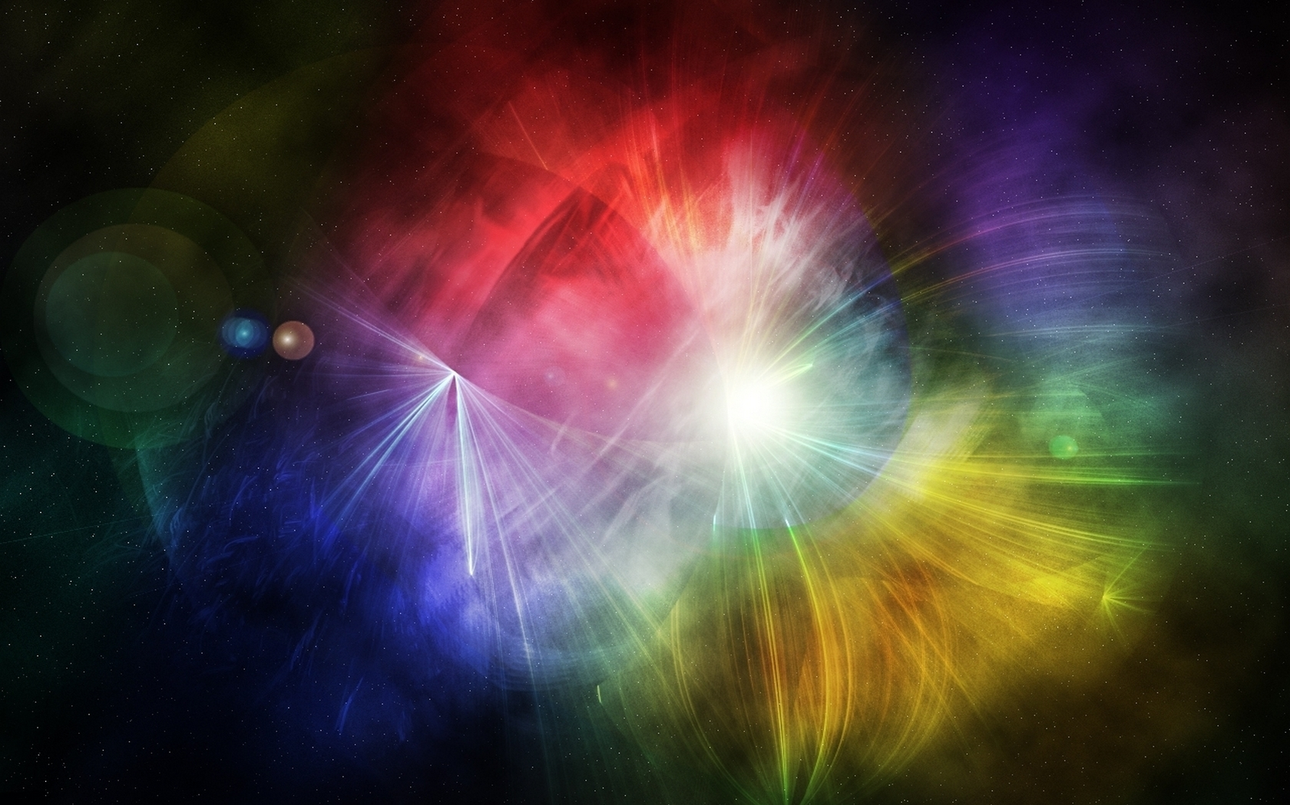
Ch 5. Light and Electromagnetic wave
5장 빛과 전자파
2. Creating Light
빛 만들기

Slide 15
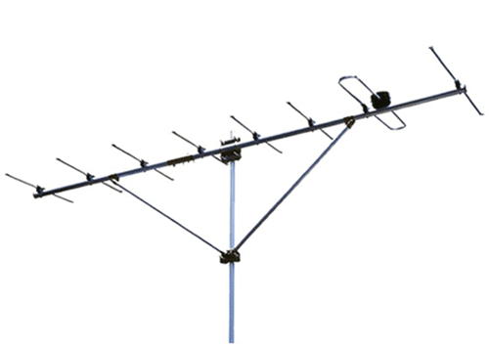
If you want to create electromagnetic wave ? 전자기파를 만들려면?
How to create Light
Shake the electron 전자를 흔든다
If you want to create magnetic wave by using smartphone ?
휴대폰에서 사용하는 전자기파를 만들려면?
Shake electrons 1,000,000,000 times per second.
전자를 초당 1,000,000,000번 흔든다
If you want to create magnetic wave of wavelength corresponding to light ?
빛에 해당하는 파장의 전자기파를 만들려면?
전자를 초당 100,000,000,000,000번 흔든다
Shake electrons 100,000,000,000 times per second.

Slide 16
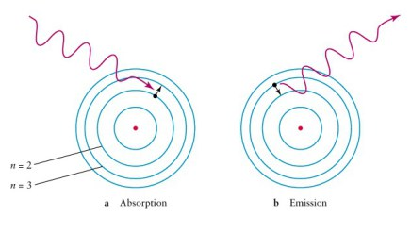
흡수하고 방출하는 빛의 파장은 두 원자궤도 사이의 에너지 차에 의해 결정된다.
Light emitting from Atom원자에서 나오는 빛
An atom absorbs light or emit.
Absorption
Emittance
원자는 빛을 흡수하기도 하고
방출하기도 한다.
??
The wavelength of the light absorbing
and emitting is determined by the energy
Difference between the two atomic orbits
빛의 흡수
빛의 방출

Slide 17
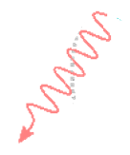
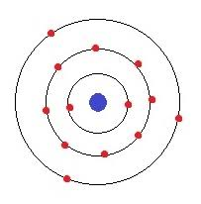
Light emitting from Atom원자에서 나오는 빛
Electron 전자
External
Energy
Atom 원자

Slide 18
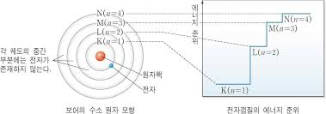
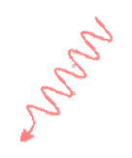
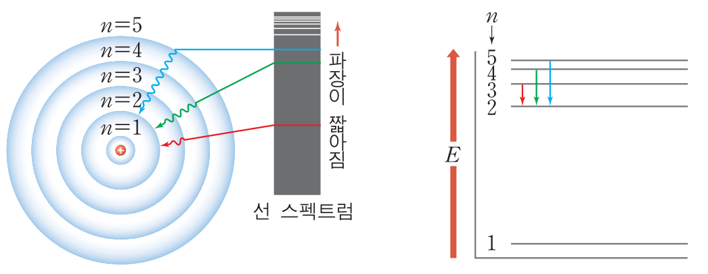
Light emitting from Atom원자에서 나오는 빛
Electron 전자
Atom 원자

Slide 19
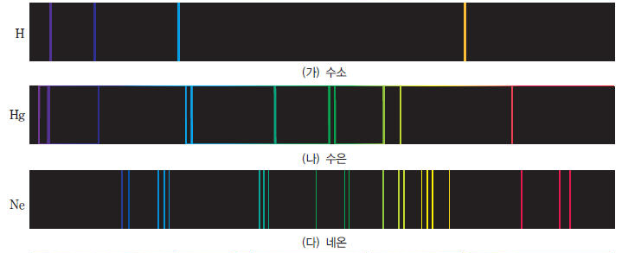
흡수하 방출하는 빛의 파장은 두 원자궤도 사이의 에너지 차에 의해 결정된다.
Light emitting from Atom원자에서 나오는 빛
An atom absorbs light or emit.
Absorption
Emittance
원자는 빛을 흡수하기도 하고
방출하기도 한다.
The wavelength of the light absorbing
and emitting is determined by the energy
Difference between the two atomic orbits
빛의 흡수
빛의 방출

Slide 20
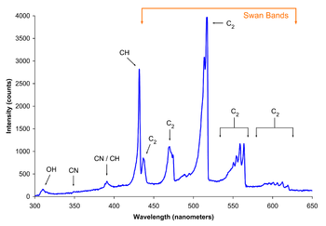
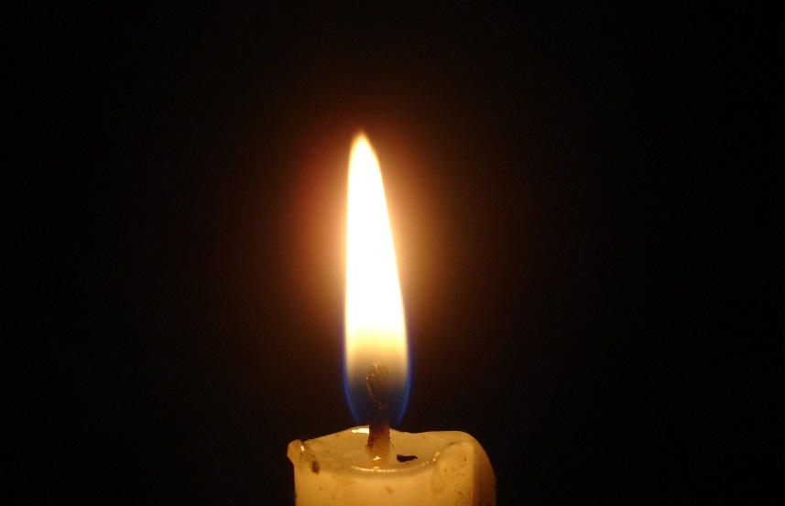
충돌하는 원자단에서 나오는 빛
Light from a colliding atomic group.
C
C
C
C
C
H
C
H

Slide 21
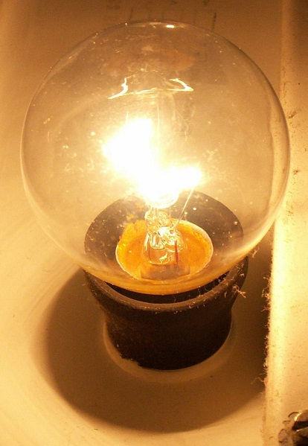
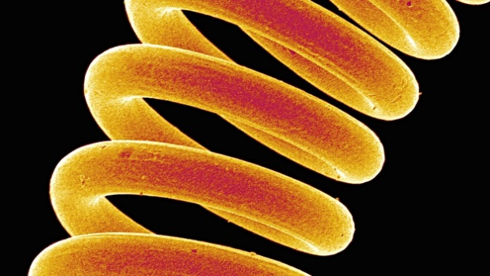
뜨거운 금속에서 나오는 빛
Light from hot metal.

Slide 22
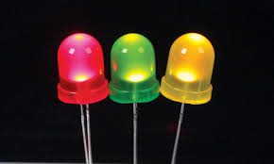
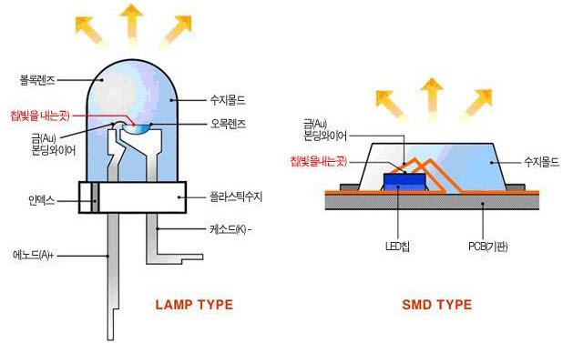
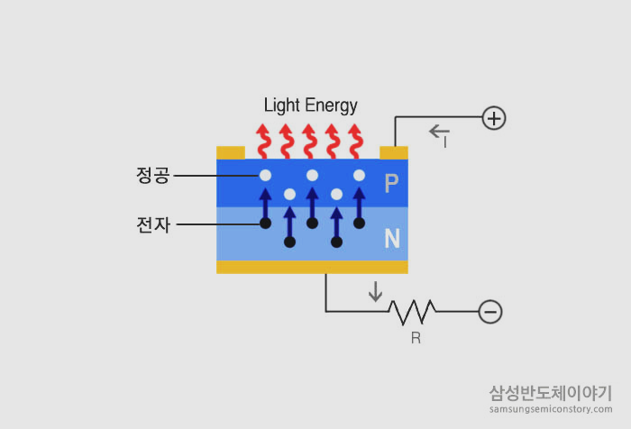
반도체에서 나오는 빛
Light from semiconductor.

Slide 23
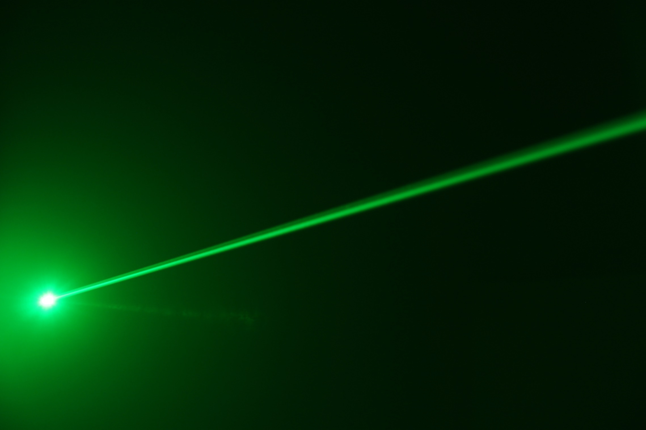
레이저
Laser
일반 빛과 비교해서 뭐가 다를까?
What is the difference between normal light and laser ?
빛깔이 선명하다?
세기가 강하다?
가느다란 선처럼 나간다?
Is the color of light clear ?
Is the intensity strong ?
Emitting like a thin line ?

Slide 24
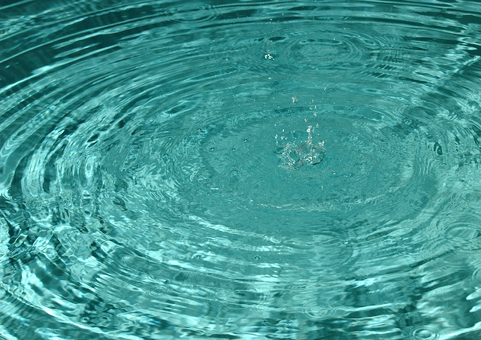
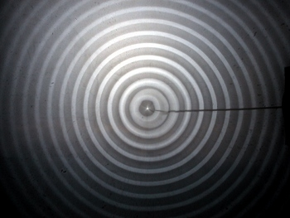
Random wave
Pure wave
마구잡이 파동
순수한 파동
http://falstad.com/ripple/

Slide 25
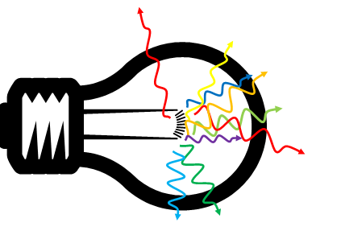
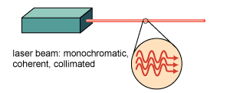
일반 빛 vs 레이저
Normal Light vs Laser
http://phet.colorado.edu/en/simulation/lasers
Normal Light
Laser
일반 빛
다양한 파장
(Various Wavelength)
서로 다른 방향
(Different direction each other)
결맞지 않음
(Incoherent)
레이저
하나의 파장
(One wavelength)
서로 같은 방향
(Same direction)
결맞음
(Coherent)

Slide 26
일반 빛의 생성
Creation of normal light

Slide 27
레이저의 생성
Creation of laser
Laser : Light Amplification by the Stimulated Emission of Radiation
자극된(유도된) 방사선 방출에 의한 빛의 증폭

Slide 28
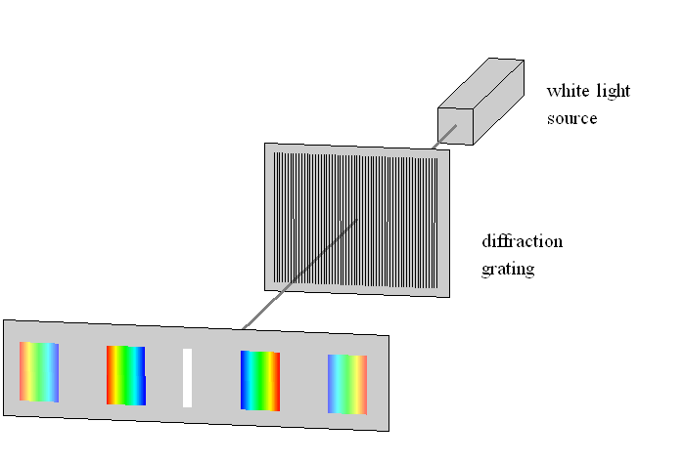
빛을 파장별로 분리하는 방법
How to separate lights by wavelength
레이저
/ 전등
격자

Slide 29
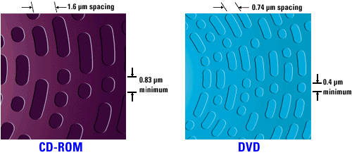
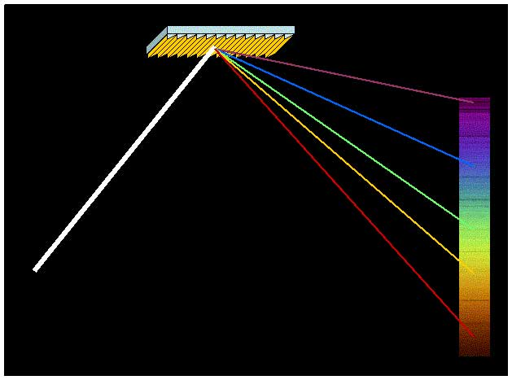
빛을 파장별로 분리하는 방법
How to separate lights by wavelength

Slide 30
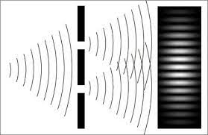
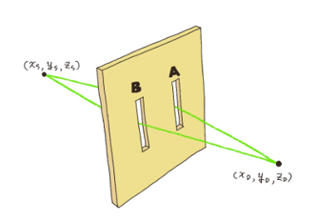
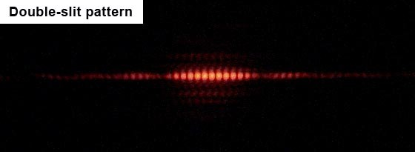
빛을 성질 간섭 (이중 슬릿)
두 점이 나올거라 기대
하지만 ……

Slide 31
<빛 만들기> 정리
전자
매우 높은 주파수를 갖는 빛은 인위적으로 전자를 진동해서 만드는 것이 불가능하다. 원자나 원자단, 반도체, 도체 등의 내부_____가 높은 에너지 준위에서 낮은 준위로 떨어질 때 가시광선 영역의 빛이 나온다.
레이저는 유도방출이라는 특수한 현상을 이용하여 모든 빛들이 같은 _____, 같은 _____, 같은 결로 진행하도록 만든 빛이다.
빛을 촘촘한 간격으로 홈이 있는 격자에 투과/반사시키면 각 파장 성분이 분리되어 빛의 __________을 볼 수 있다.
파장
방향
스펙트럼

Slide 32
Summary : Creating Light
Light with a very high frequency is impossible to artificially oscillate electrons. When internal electrons in atoms, atomic groups, semiconductors, conductors, etc. fall from a high energy level to a low energy level, light is emitted in the visible light region.
A laser is a light that causes all light to travel at the same wavelength, same direction, and same condensation.
When the light is transmitted/reflected to the grooved lattice at closely spaced intervals, each wavelength component is separated and the spectrum of light can be seen.

Slide 34
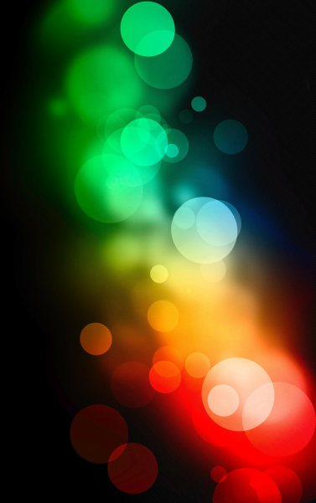
Ch 5. Light and Electromagnetic wave
3. Deceiving Color
색을 속이다

Slide 35





Slide 36

색은 두뇌에서 결정된다
Q. Physical difference among red, yellow, blue colors ?
빨강빛, 노랑빛, 파랑빛의 물리적 차이는?
모니터는 우리를 속인다
Wavelength(or frequency) is different.
파장(또는 주파수)가 서로 다르다.
Q. How does a monitor or smartphone produce tens of different wavelengths of light ?
모니터나 휴대폰은 어떻게 수만 가지의 다른 파장의 빛을 만드나?
눈의 감도는 인간이 만든
어떤 장비보다 뛰어나다
Q. How does the eye identify tens of different wavelengths of light ?
눈은 어떻게 수만 가지의 다른 파장의 빛을 구별하나?
5장 빛과 전자기파
2. 빛과 색

Slide 37


빨강 파장(650 nm)와 초록 파장(530 nm)를 섞으면 노랑 파장(570 nm)이 만들어질까?
빛의 혼합
Combination of lights
Wavelength (nm)
파장 (nm)
If combine red wavelength (650nm) and green wavelength (530 nm), does it create yellow wavelength (570nm) ?

Slide 38


색은 두뇌에서 결정된다
Color is determined in the brain.
Retina
Cornea
Visual
Nerve
Light
Visual Nerve
Conical cells
Blue
눈의 감도는 인간이 만든
어떤 장비보다 뛰어나다
Green
Red
Sensitivity of eyes is better than any device that human made.
Light absorption
망막에는 약 1억개의 막대세포와 6백만개의 원뿔세포가 분포한다.
About 100 million rod cells and 6 million conical cells are distributed in the retina.
Wavelength
Visible spectrum

Slide 39
Color is determined in the brain. 색은 두뇌에서 결정된다
빨강 신호 10!
Red Signal 10!
620 nm
초록 신호 4!
Green Signal 4!
결론: 주황빛!
Conclusion : Orange !
650 nm
빨강 신호 10!
Red Signal 10!
초록 신호 4!
Green Signal 4!
눈은 색을 구별하기 위해 빛의 파장을 측정하는 대신 R,G,B의 세기를 측정한다.
Eye measures intensity of R,G,B instead of measuring wavelength.
530 nm
결론: 주황빛!
Conclusion : Orange !

Slide 40

Creating Yellow light 노란빛 만들기

Slide 41


디스플레이 화소 Display Resolution

Slide 42

Q. Why are combination of lights and colors different ? 빛의 혼합과 색의 혼합은 왜 다른가?

Slide 43


Q. Why are combination of lights and colors different ? 빛의 혼합과 색의 혼합은 왜 다른가?
섞을수록 더 많은 파장이 추가된다
예) 모니터의 픽셀
섞을수록 더 많은 파장이 흡수되어
사라진다.
예) 물감, 프린터 잉크
Mixing the more waves, the more wavelengths are added.
(Ex : pixel of monitor)
Mixing the more waves, the more wavelengths are disappeared due to the absorption.
(Ex : paint, ink of printer)

Slide 44


빛(전자기파)의 속성
Properties of light (electromagnetic wave)
파장 및 주파수 Wavelength and frequency
진폭(세기) Intensity
진행방향 Direction
편광 polarized light
https://www.youtube.com/watch?v=dKSMZGpMNtE
https://www.youtube.com/watch?v=7QaX-hslgnQ

Slide 45

편광: 전자파는 특정한 진동방향을 갖는다
Polarization : Electromagnetic wave has specific direction to oscillate.
편광 방향: 전자기파의 전기적 성분이 진동하는 방향
Polarization direction : direction for electric field of electromagnetic wave to oscillate
Polarized
plate
Polarized plate
편광판
편광판
Natural light
자연광
X
편광된 빛
Polarized
light
편광판: 특정 성분의 편광만 통과시키고 다른 성분은 흡수한다.
Polarized plate : pass specific component of polarized light and absorb other components
편광판이 있으면 빛의 편광 상태를 확인할 수 있다.
If there is polarized plate, can know the status of polarized light.

Slide 46

자연광이 편광을 띠는 경우 - Reflection, absorption, scattering - 반사, 흡수, 산란 될 때 - Passing polarized plate - 편광판을 통과할 때
주변에서 편광을 띤 빛을 찾아보자
Let’s find polarized light around you.
Case that the natural light is polarized.

Slide 47

편광 선글라스
Polarized sunglasses

Slide 48




LCD (Liquid Crystal Display) Monitor
Change optical properties of liquid crystal by electricity
LED (Light Emitting Diode)
전기를 이용해 액정의 광학특성을 변화시킨다.
-> Polarized light is changed passing liquid crystal
액정을 지나가는 빛의 편광이 변한다.
-> Intensity of light is changed passing polarizing filters
편광기를 투과하는 빛의 세기가 달라진다.
전기신호를 빛으로

Slide 49
<색을 속이다> 정리
R G B
사람의 눈은 빛의 파장을 측정하여 색을 인식하지 않고, ______의 세기 차이를 통해 색을 인식한다.
위의 특성을 이용하여 전자 디스플레이는 R G B 세가지 광원의 세기를 조절하여 다양한 색을 표현하고 있다. 따라서 자연의 노란색과 디스플레이의 노란색은 물리적으로 다르다.
전자기파에서 전기장의 진동방향을 가리켜 ____이라고 한다.
편광

Slide 50
Summary : Deceiving light
The human eye does not recognize the color by measuring the wavelength of light, but recognizes the color through the intensity difference of RGB.
Using the above characteristics, the electronic display displays various colors by adjusting the intensity of three light sources of RGB. So the natural yellow and the yellow of the display are physically different.
The direction of oscillation of an electric field in an electromagnetic wave is called polarized light.

